Slide 1
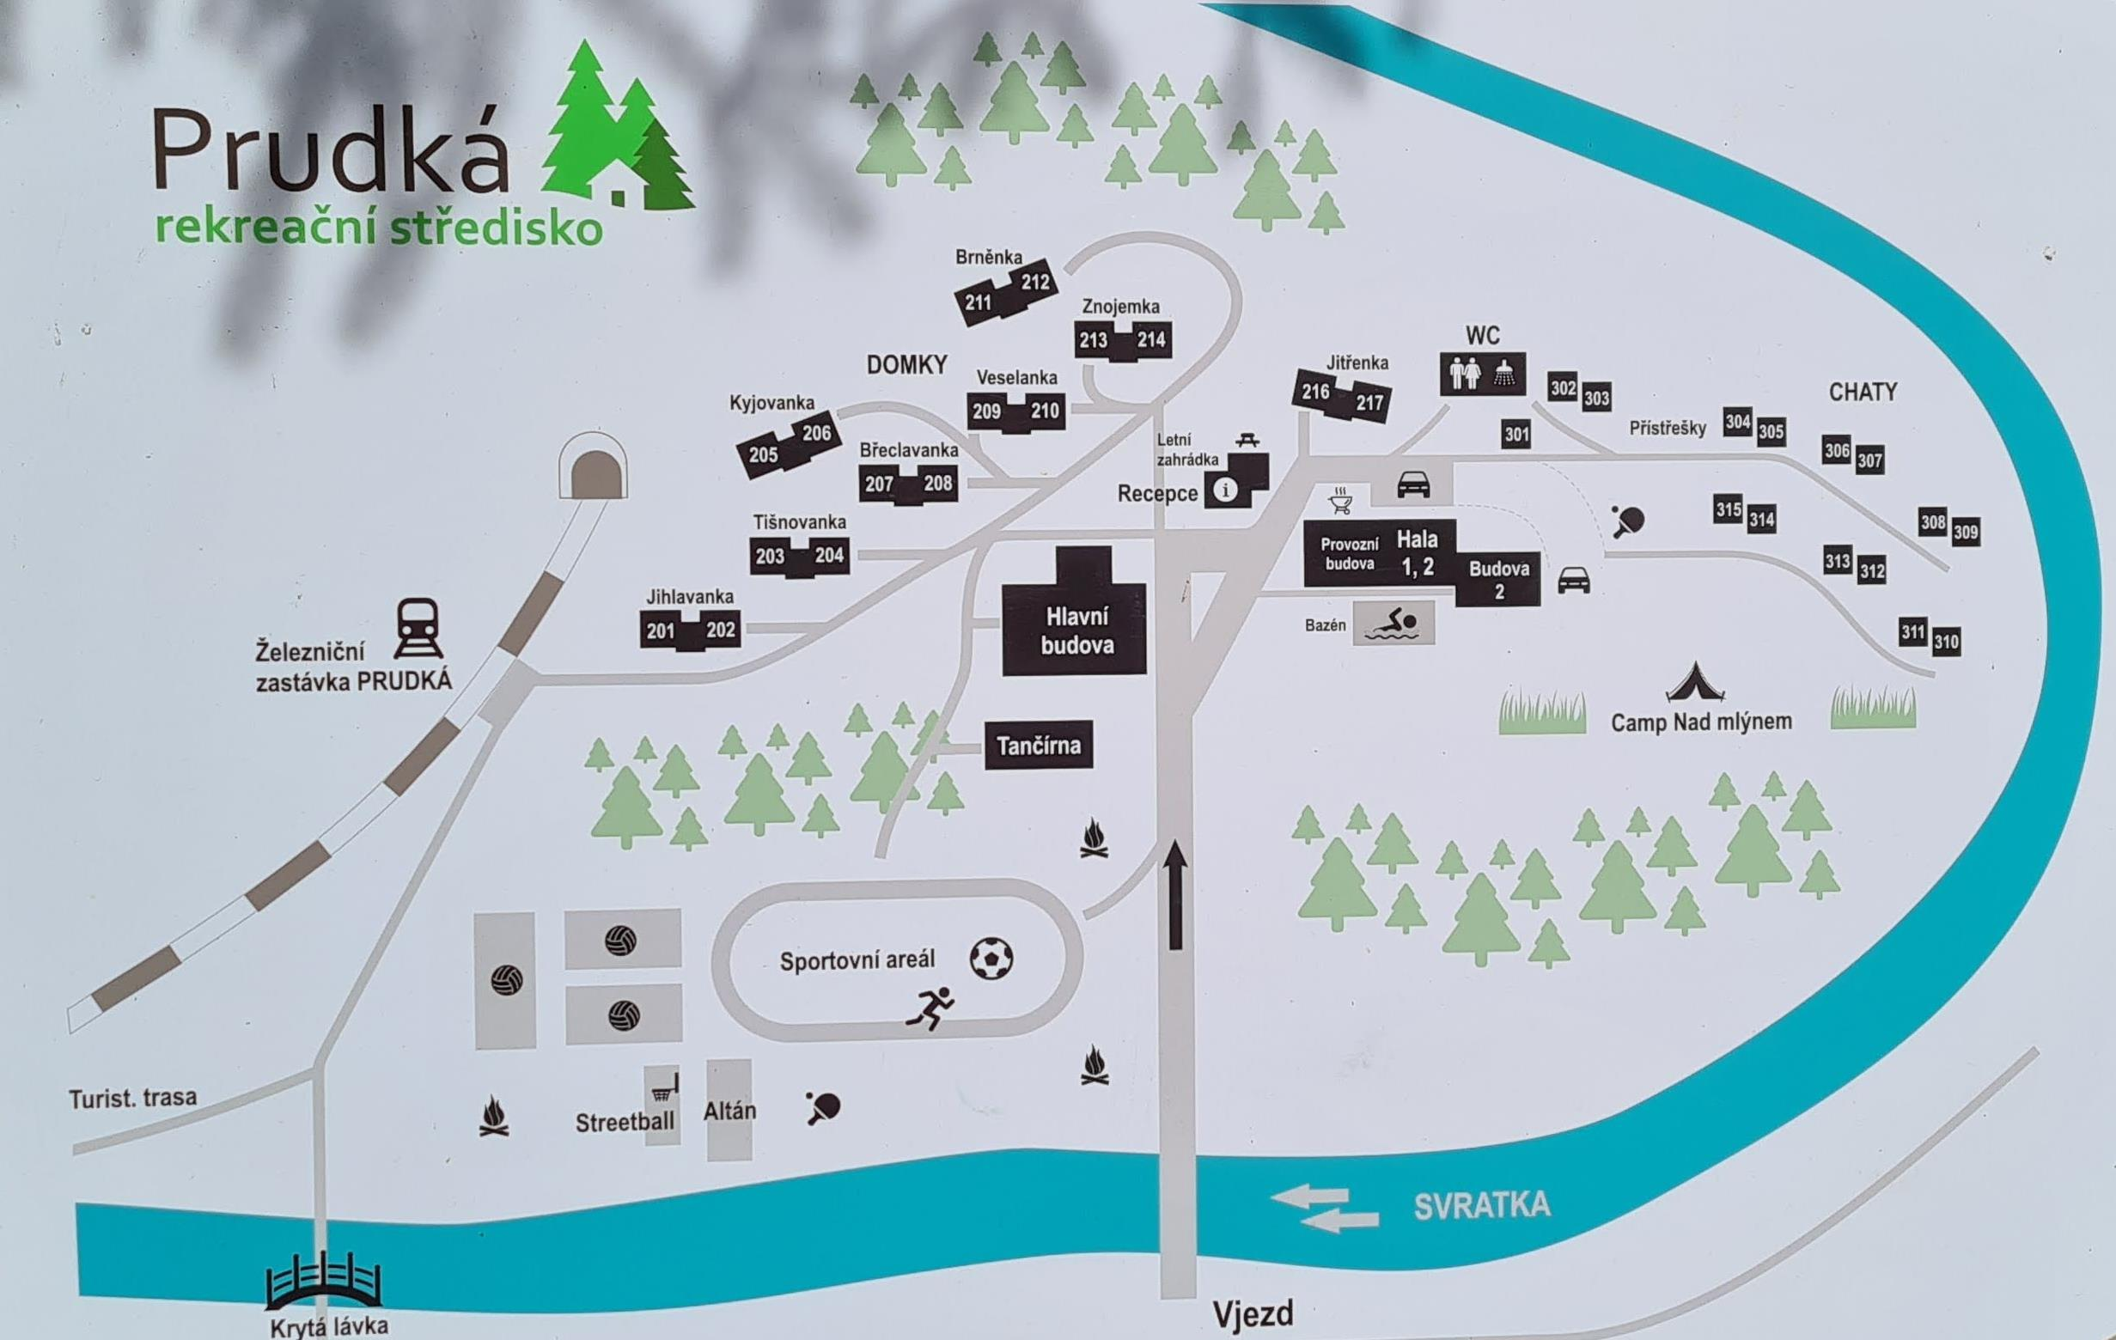
Konferenco de
ĈEĤA ESPERANTO ASOCIO
Prudká
28.09.23 – 1.10.23

Slide 2
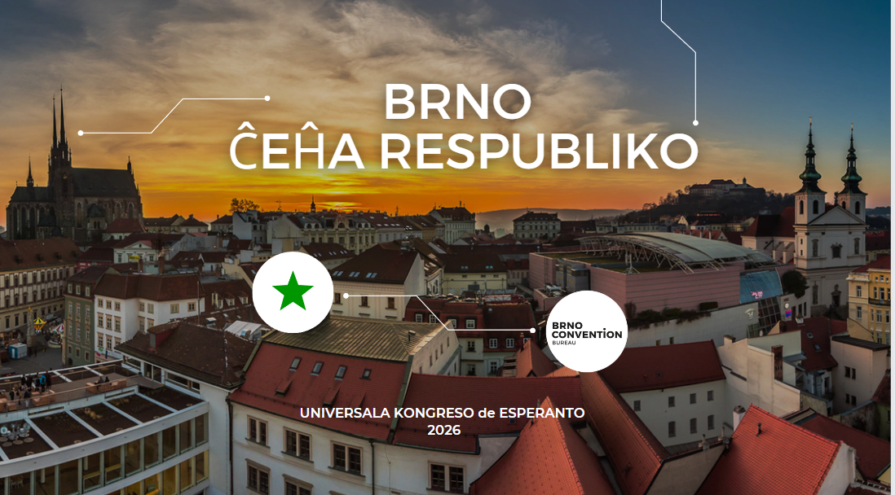

Slide 3




Slide 4
Výhody roku 110. UKo 2025
- menší konkurence zájemců o pořádání UKo (pro rok 2026 se přihlásili i Skotové se 100. výročím);
- po UKo 2024 v Africe bude větší zájem o UKo v "civilizované" zemi s infrastrukturou;
- v tuto chvíli lépe odhadneme podmínky (ceny, kapacity...) - co jsme dosud udělali/zjistili, se za dva roky změní méně než za tři;
- nebudou komunální volby (jsou až v roce 2026) a UKo nebude předmětem volebního boje v Brně;
- máme dost starších členů, pro které každý další rok přináší zdravotní i finanční komplikace pro cestování;
- rostoucí inflace – ceny v roce 2025 budou určitě nižší než o rok později;
Výhody roku 111. UKo 2026
- výročí 30 let UKo v Praze
- více času na přípravu
- pokud bude UKo 2025 v evropské zemi, bude lepší prostor pro propagaci "našeho" UKo 2026, bude tam nepochybně více účastníků než v Africe a určitě pojede i více lidí z ČR
- rok 2026 už prezentujeme našim členům, ale i třeba v Turíně.

